Slide 1
Adding Adjectives- Colours

Slide 2
Noir/e

Slide 3
Gris/e

Slide 4
Bleu

Slide 5
Orange

Slide 6
Brun/e

Slide 7
rose

Slide 8
Vert/e

Slide 9
Rouge

Slide 10
Jaune

Slide 11
Blanc/blanche

Slide 12
Qu’est-ce que c’est?

Slide 13
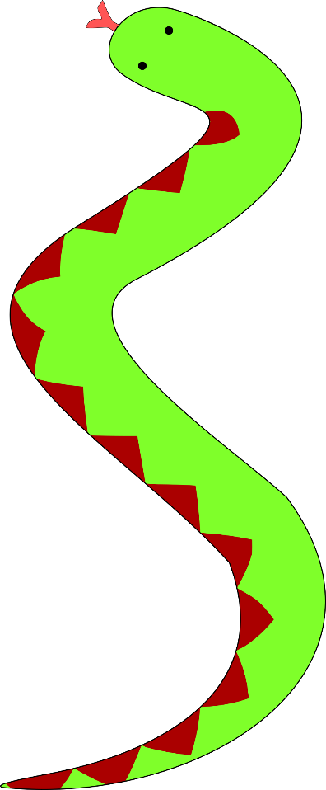
C’est un serpent vert.

Slide 14
C’est un chien brun.

Slide 15
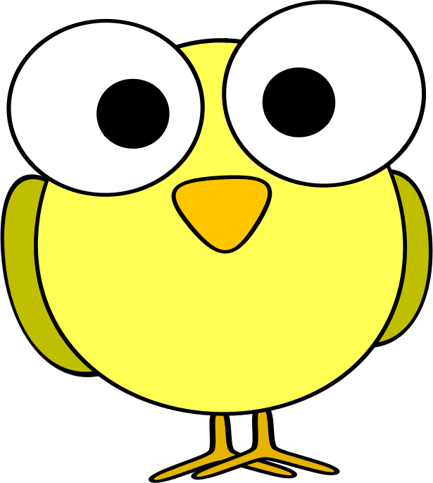
C’est un oiseau jaune.

Slide 16
C’est un poisson rose.

Slide 17
C’est une souris grise.

Slide 18
C’est un chat noir et blanc.

Slide 19
C’est un poisson rouge et orange.

Slide 20
To have

Slide 21
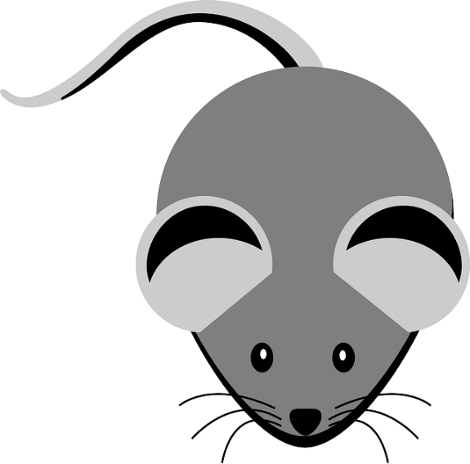
Elle a un souris gris.

Slide 22
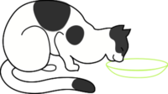
Il a un chat noir et blanc.

Slide 23
Elles ont chein brun.

Slide 24
Ils ont oiseaus jaunes.

Slide 25
Nous avons serpent vert.

Slide 26
To be…

Slide 27
Tu es un chat noir et blanc.
You (s) are a…

Slide 28
Je suis un serpent vert.
I am a…

Slide 29
Nous sommes souris grises.
We are

Slide 30
Ils sont des oiseaus jaunes.
They are…

